Slide 1
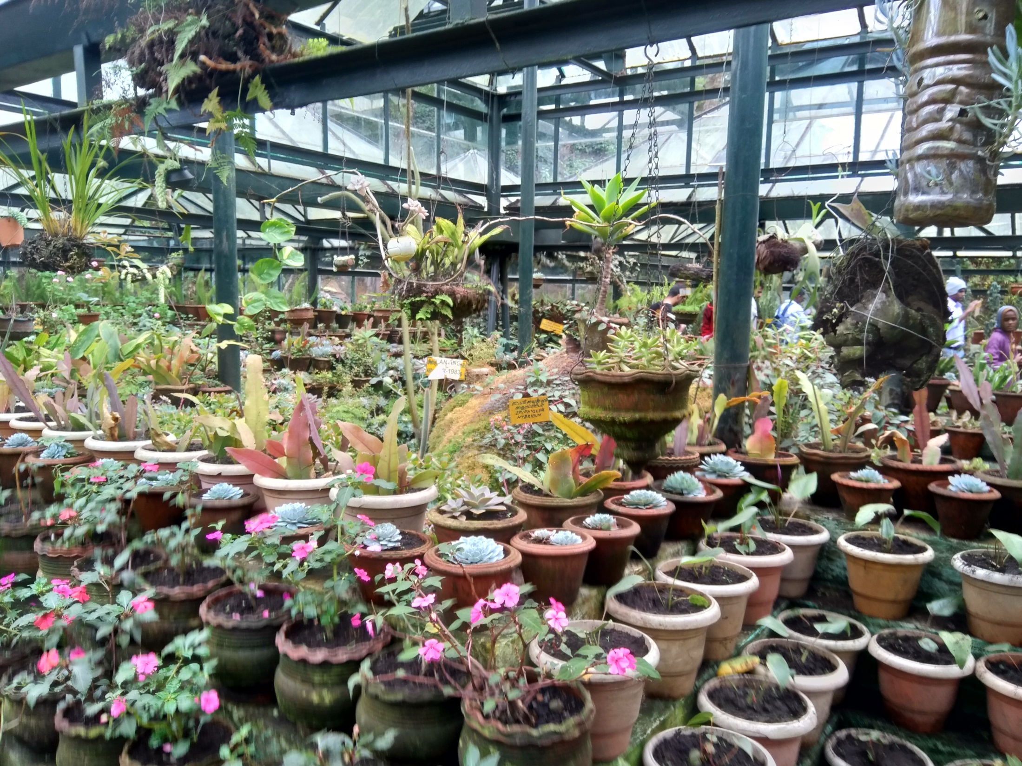
স্বাগতম

Slide 2


পরিচিতি
পাঠ পরিচিতি
নবম-দশম শ্রেণি
বিষয়ঃ গণিত
অধ্যায়ঃ ১৭
সময়ঃ ৪৫ মিনিট
তারিখঃ ১৫/০১/১৯
জিয়াউল হক ভূঁঞা
সহকারী শিক্ষক -গণিত
ফেনী আলীয়া কামিল মাদ্রাসা
01830123185

Slide 3
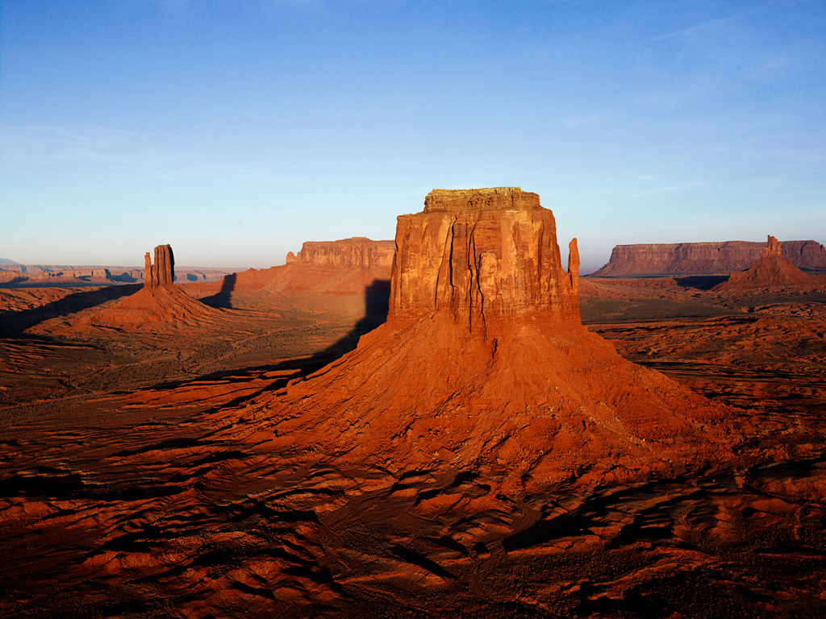
লক্ষ কর ও উওর দাও:
চিত্রে ৫ টি পিলার রয়েচে
১
২
৩
৪
৫
পিলার গুলোর মধ্যে কোন রং এর পিলার এ প্রচুরক আছে ?
পিলার গুলোর মধ্যে মধ্যক কোনটি ?

Slide 4

আজকের পাঠ
পরিসংখ্যান (মধ্যক ও প্রচুরক নির্ণয় )

Slide 5
পাঠ শেষে শিক্ষার্থীরা------
১। গণসংখ্যা নিবেশন সারণি থেকে মধ্যক নির্ণয় করতে পারবে ।
২। গণসংখ্যা নিবেশন সারণি থেকে প্রচুরক নির্ণয় করতে পারবে ।

Slide 6
নিচে দাখিল নবম শ্রেণির শিক্ষার্থীদের গণিতে প্রাপ্ত নম্বরের গণসংখ্যা নিবেশন সারণি দেওয়া হলো । প্রাপ্ত নম্বরের মধ্যক নির্ণয় কর।
শ্রেণি ব্যাপ্তি | 25-34 | 35-44 | 45-54 | 55-64 | 65-74 | 75-84 | 85-94
গণসংখ্যা | 5 | 10 | 15 | 19 | 32 | 15 | 4

Slide 7
নিচে দাখিল নবম শ্রেণির শিক্ষার্থীদের গণিতে প্রাপ্ত নম্বরের গণসংখ্যা নিবেশন সারণি দেওয়া হলো । প্রাপ্ত নম্বরের মধ্যক নির্ণয় কর।
শ্রেণি ব্যাপ্তি | 25-34 | 35-44 | 45-54 | 55-64 | 65-74 | 75-84 | 85-94
গণসংখ্যা | 5 | 10 | 15 | 19 | 32 | 15 | 4
মধ্যক নির্ণয়ের সারণি নিম্নরূপ :
শ্রেণি ব্যাপ্তি | গণসংখ্যা | ক্রমযোজিত গণসংখ্যা
25-34 | 5 | 5
35-44 | 10 | 15
45-54 | 15 | 30
55-64 | 19 | 49
65-74 | 32 | 81
75-84 | 15 | 96
85-94 | 4 | 100
 | n = 100

Slide 8
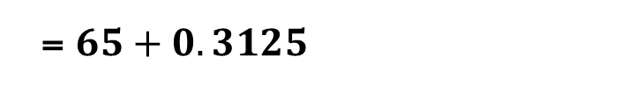

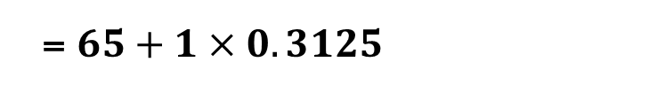

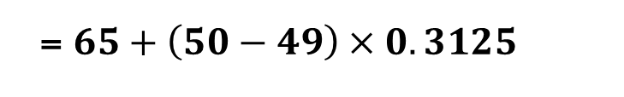
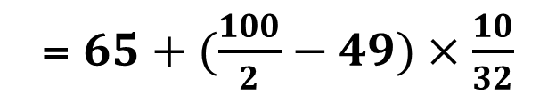
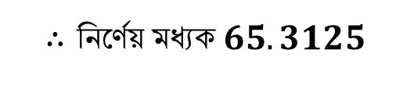
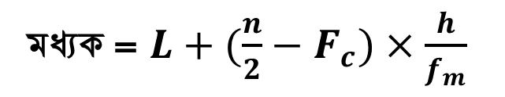
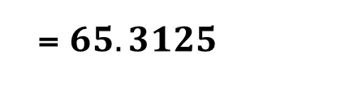
শ্রেণি ব্যাপ্তি | গণসংখ্যা | ক্রমযোজিত গণসংখ্যা
25-34 | 5 | 5
35-44 | 10 | 15
45-54 | 15 | 30
55-64 | 19 | 49
65-74 | 32 | 81
75-84 | 15 | 96
85-94 | 4 | 100
 | n = 100
মধ্যক = $L+(\frac{n}{2}−F_{c})×\frac{h}{f_{m}}$
= $65+(\frac{100}{2}−49)×\frac{10}{32}$
= $65+\left(50−49\right)×0.3125$
= $65+1×0.3125$
এখানে, L =
65
= $65+0.3125$
$F_{c}$=
49
= $65.3125$
$f_{m}$=
32
$∴নির্ণেয় মধ্যক 65.3125$
h = 10

Slide 9
একক কাজ
সময়ঃ ৬ মিনিট
নিচে দাখিল নবম শ্রেণির শিক্ষার্থীদের আরবিতে প্রাপ্ত নম্বরের গণসংখ্যা নিবেশন সারণি দেওয়া হলো । প্রাপ্ত নম্বরের মধ্যক নির্ণয় কর।
শ্রেণি ব্যাপ্তি | 2-6 | 6-10 | 10-14 | 14-18 | 18-22 | 22-26 | 26-30 | 30-34
গণসংখ্যা | 1 | 9 | 21 | 47 | 52 | 36 | 19 | 3

Slide 10
নিচে দাখিল নবম শ্রেণির শিক্ষার্থীদের গণিতে প্রাপ্ত নম্বরের গণসংখ্যা নিবেশন সারণি দেওয়া হলো । প্রাপ্ত নম্বরের প্রচুরক নির্ণয় কর।
শ্রেণি ব্যাপ্তি | 25-34 | 35-44 | 45-54 | 55-64 | 65-74 | 75-84 | 85-94
গণসংখ্যা | 5 | 10 | 15 | 19 | 32 | 15 | 4

Slide 11
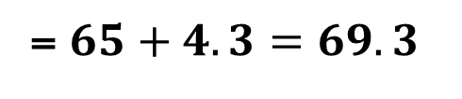

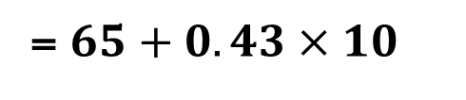

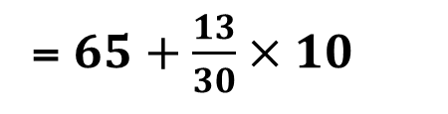
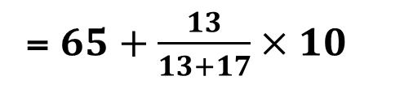
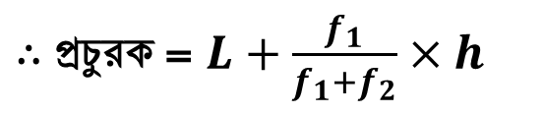
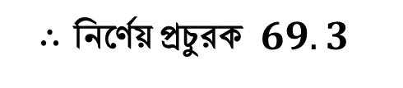
নিচে দাখিল নবম শ্রেণির শিক্ষার্থীদের গণিতে প্রাপ্ত নম্বরের গণসংখ্যা নিবেশন সারণি দেওয়া হলো । প্রাপ্ত নম্বরের প্রচুরক নির্ণয় কর।
শ্রেণি ব্যাপ্তি | 25-34 | 35-44 | 45-54 | 55-64 | 65-74 | 75-84 | 85-94
গণসংখ্যা | 5 | 10 | 15 | 19 | 32 | 15 | 4
প্রচুরক নির্ণয়ের সারণি নিম্নরূপ :
এখানে, L =
65
শ্রেণি ব্যাপ্তি | গণসংখ্যা
25-34 | 5
35-44 | 10
45-54 | 15
55-64 | 19
65-74 | 32
75-84 | 15
85-94 | 4
 | n = 100
$f_{1}$ =
32-19 = 13
$f_{2 }$=
32-15 = 17
h = 10
$∴$ প্রচুরক = $L+\frac{f_{1}}{f_{1}+f_{2}}×h$
= $65+\frac{13}{13+17}×10$
= $65+\frac{13}{30}×10$
= $65+0.43×10$
= $65+4.3=69.3$
$∴$ নির্ণেয় প্রচুরক $69.3$

Slide 12
মূল্যায়ন
সময়ঃ ৩ মিনিট
১। $f_{1}$ এর মান কিভাবে নির্নয় করবে ?
২। কিভাবে L এর মান নির্নয় করবে ?

Slide 13
বাড়ীর কাজ
প্রশ্ন : নিচে একটি গণসংখ্যা নিবেশন সারণি দেওয়া হলো :
শ্রেণি ব্যাপ্তি | 30-35 | 36-41 | 42-47 | 48-53 | 54-59 | 60-65
গণসংখ্যা | 3 | 10 | 18 | 25 | 8 | 6
গণসংখ্যা নিবেশন সারণি থেকে মধ্যক ও প্রচুরক নির্ণয় কর ।

Slide 14



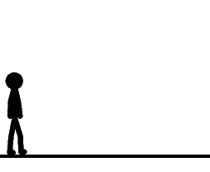
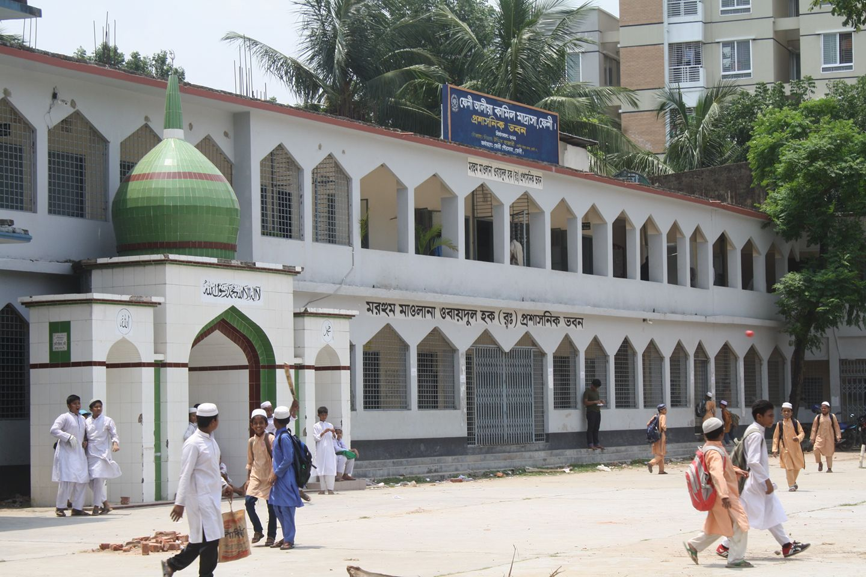
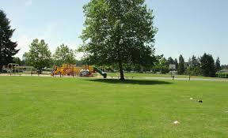


ফেনী আলীয়া কামিল মাদ্রাসা
সবাইকে ধন্যবাদ

